Slide 1
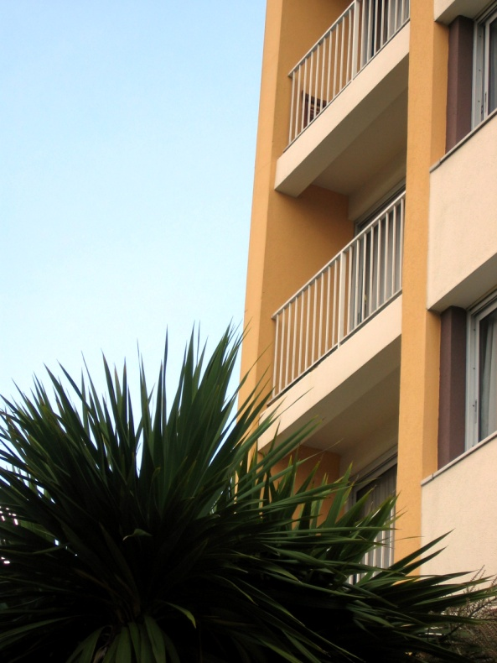

LIVRET D’ACCUEIL
Appartement de Coordination Thérapeutique
Ker Digemer
Mise à jour Janvier 2013

Slide 2
PREAMBULE
Ce livret d’accueil a pour but de décrire les éléments qui vous permettront de mieux intégrer la structure des quatre Appartements de Coordination Thérapeu-tique de la résidence Ker Digemer dans le respect des droits et de l’autonomie de chaque individu, avec l’exigence d’une qualité et d’une sécurité de l’accom-pagnement.
Notre personnel, formé, expérimenté et dévoué, aura à cœur de répondre à toute question et de vous accompagner le mieux possible pendant votre séjour.
Il aura le souci de connaître vos goûts, votre état de santé, vos besoins, vos souhaits et vous rendra prochainement visite afin de faire connaissance et d’échanger en toute confidentialité.

Slide 3
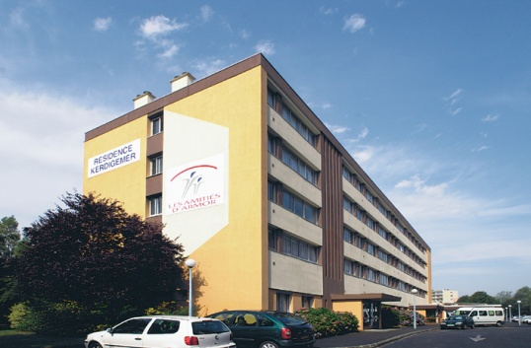
BIENVENUE A KER DIGEMER
La responsable de service, Mme Isabelle GUILLOU
L’infirmière coordinatrice, Mme Myriam TACK
Le médecin coordonnateur, le Docteur Magali COPPENS
La psychologue, Mme Claire MEHEUT
Les Aides Médico-Psychologiques, Mmes Noémie AUFFRET et Cathy PAUL
La secrétaire, Mme Gaëlle HERRY
Cet établissement est dirigé par Madame Karine PAQUIÉ, votre interlocuteur privilégié, que vous pourrez rencontrer aisément sur demande au-près de l’accueil, de même que l’ensemble de l’équipe pluridisciplinaire.
Les coordonnées
Ker Digemer se situe :
4, rue de Quercy. 29200 BREST
Tél. 02 98 03 15 80 – Fax 02 98 47 29 81
kerdigemer@amities-armor.asso.fr

Slide 4
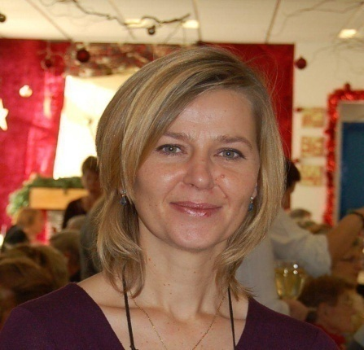
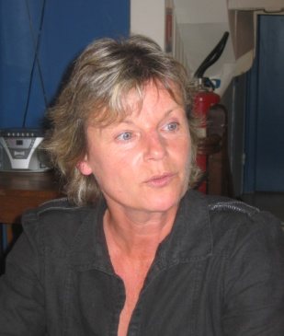
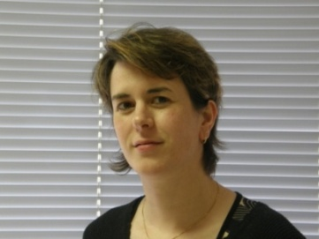


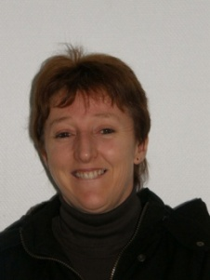
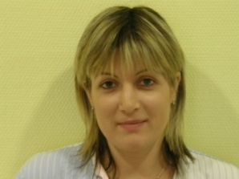
LES PROFESSIONNELS DES ACT
Karine PAQUIE, Directrice
Isabelle GUILLOU,
Directrice adjointe
Gaëlle HERRY,
secrétaire
Magali COPPENS,
Médecin coordonnateur
Claire MEHEUT,
Psychologue
Myriam TACK,
Infirmière coordinatrice
Noémie AUFFRET et Cathy PAUL,
AMP.
Isabelle MOAL et Valérie LE BRIS,
agents hôteliers.

Slide 5
NOS MISSIONS
L’objet de l’établissement
Les ACT ou Appartements de Coordination Thérapeutique sont, depuis 2002, des institutions médico-sociales financées par l’Assurance-maladie, ouvertes à l’accueil de toute personne en situation de fragilité touchée par une pathologie chronique invalidante (VIH, hépatite, cancer, sclérose en plaques…).
Les résidents accueillis
Les ACT hébergent à titre temporaire des personnes adultes seules ou en couple, avec ou sans enfants ;
  ayant des difficultés financières et sociales ;
  en situation de fragilité psychologique et sociale ;
  nécessitant des soins et un suivi médical ;
  nécessitant une coordination médicale et psychologique du fait de la maladie, des traitements et de ses répercussions sur sa vie.

Slide 6
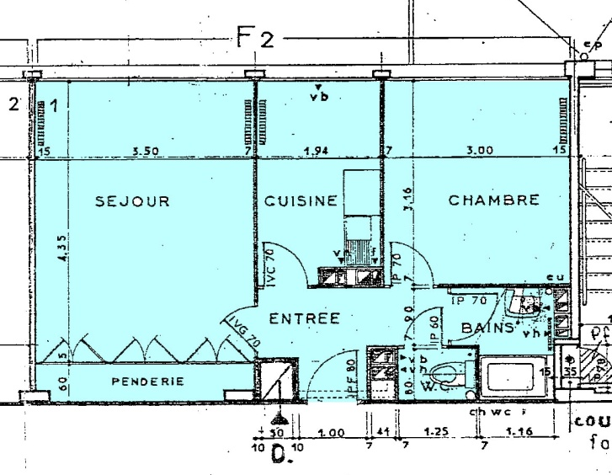
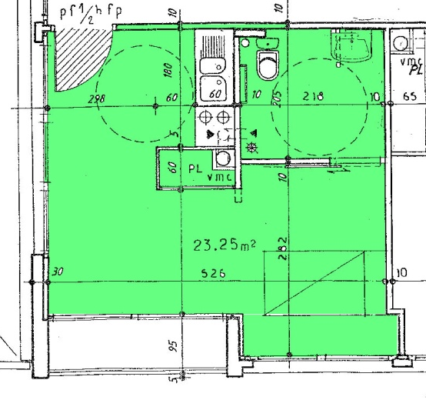
LES LOCAUX DES ACT
Les espaces privatifs :
Les hébergements réservés aux ACT sont répartis dans les locaux de la résidence Sociale Ker Digemer, qui disposent de quatre logements répondant aux normes d’acces-sibilité en vigueur.
Trois logements de 23,25 m² pour l’accueil des personnes seules,
Un logement de 42 m² pouvant accueillir des personnes en couple avec ou sans enfants.
Chaque résident est responsable de l’entretien de son logement. Merci de respecter les espaces collectifs et privatifs mis à votre disposition
Les espaces collectifs :
Mise à disposition d’espaces collectifs comme la cafétéria, le point d’accès public à l’internet et la salle de télévision Grand Ecran
Tous les espaces collectifs ont un accès handicapé.

Slide 7





A VOTRE DISPOSITION
L’offre de service :
Les appartements de coordination thérapeutique de Ker Digemer vous permettront notamment :
Un fonctionnement 24h/24 toute l’année
Un accès aux soins
Du repos
Un accès aux droits
Une aide à la vie quotidienne
Un projet d’accompagnement individualisé
Une aide à l’insertion professionnelle ou à la recherche de formation
Un accès au logement
La possibilité de se restaurer à la cafétéria du FJT ou sous forme de plateau repas, à titre onéreux
Un accès aux animations et activités proposées à la résidence
Garage à Vélo
Parking à moto et à voiture
Kit ménage (à disposition à l’accueil)
Draps et literie fournis
Lecture (presse quotidienne, livres)
Les jeux (billard, ping-pong, baby foot, jeux de société …)
TARIFS
Cartes d’accès logement = 5 €
Badge =10 €
Photocopie : Gratuit dans le cadre d’une démarche d’insertion professionnelle

Slide 8
INFORMATIONS DIVERSES
Instance de consultation
En principe, un Conseil de Vie Sociale se réunit régulièrement. Instance consultative sur la vie dans l'établissement, il est composé de représentants :
des résidents, en majorité
de la direction et du personnel,
de l'association LES AMITIES D’ARMOR.
Les noms de ses membres, que vous ou votre famille pouvez contacter directement, sont affichés à l’entrée, près de l’accueil, de même que les procès-verbaux des réunions.
A défaut de Conseil, des réunions des familles ou des enquêtes de satisfaction sont mises en place afin de recueillir vos avis.
Maltraitance
Si vous estimez être victime d’une « maltraitance », prévenez immédiatement la direction ou, en son absence, tout membre du personnel.
Un numéro de téléphone public national est aussi à votre disposition, à savoir le 3977.
Plaintes
Si vous souhaitez faire part de votre insatisfaction par rapport à votre accompagnement, n’hésitez pas à prendre rendez-vous avec la direction auprès de l’accueil.

Slide 9
LA LISTE DES PERSONNES QUALIFIEES
Conformément à l'article L311-5 CASF, l'arrêté n°2010-0197 du 15 février 2010 établit la liste des personnes qualifiées pouvant être sollicitées par les personnes prises en charge par un établissement ou un service social ou médico-social.
Madame Odile GUICHAOUA
Madame Jeanne MOREAU
Monsieur Léon CHEVRIER
Monsieur Jean-Claude SAMSON
1 représentant du Comité Départemental de Consultation des Personnes Handicapées (à désigner)
1 représentant du Comité Départemental des Retraités et des
Personnes Âgées (à désigner)
Ces personnes peuvent être saisies par un courrier adressé à :
Agence Régionale de Santé
Délégation territoriale du Finistère
5, Venelle de Kergos 29324 Quimper

Slide 10
NUMEROS UTILES
Mairie de Quartier : Bellevue
02.98.00.85.00
1 rue Quercy 29200 Brest
mairie-bellevue@mairie-brest.fr
Caisse d’Allocations Familiales
0 820 25 29 10
1 rue Portzmoguer 29200 Brest
www.caf.fr
Pôle Emploi
39 49
255 bis rue Jean Jaurès 29200 Brest
www.pole-emploi.fr
SOS Médecin : 02 98 34 00 00
CHU : 02 98 22 33 33
N° Urgence Européen 112
SAMU | POLICE | POMPIERS
15 | 17 | 18
CCAS
43 rue Jules Ferry
29200 Brest
: 02.98.80.35.33
Mission Locale
Antenne Centre Ville
15 bis rue Fautras
29200 BREST
: 02.98.43.51.15

Slide 11


PLAN D’ACCES
Par le Bus : Arrêt Patinoire
  ligne n° 1 : Brest Fort Montbarey– Provence
  ligne n° 2 : Plouzané Technopole – Brest Hôpital Cavale
  ligne n°5 : Brest Gascogne – Brest Strasbourg
  ligne n° 6 : Brest Fort Montbarey– Lambézellec
  ligne n° 9: Brest Bouguen – Bohars – Brest Liberté
  Par le Bus : Arrêt Le Gorgeu
  ligne n° 10 : Brest Liberté – Guilers Kermengleuz
En Voiture :

Slide 12




Une éthique, un engagement pour le respect
de la vie et la dignité des personnes
Direction Générale : 11, rue de Lanrédec – CS 33813 – 29238 BREST CEDEX 2
Tél. 02 98 03 06 77 – Fax 02 98 47 56 74
Internet : www.amities-armor.asso.fr
e-mail : amities@amities-armor.asso.fr

